Slide 1


CSS - Grundlagen

Slide 2

Übersicht
Einleitung
CSS – Wozu und Warum?
Einbinden von CSS (extern vs intern vs inline)
Selektoren
Aufbau von Stilen
Einfache Selektoren
Pseudo-class Selektoren
Pseudo-elements Selektoren
Attribut Selektoren
Kombination von Selektoren
CSS Kaskade
CSS Box Modell
Margin, Padding, Border, Content
Positionierung
Absolute, relative, fixed, inherit, static

Slide 3

CSS Wozu und Warum?
CSS steht für Cascading Style Sheet. Möchte man vom Standard-Aussehen einer Webseite im Browser abweichen, so kann man Stile für die genutzten Elemente definieren
Ein Stil kann jeweils für ein oder mehrere Elemente gelten, je nach Definition.
Es können Farben, Größen, Rahmenlinien, Schatten, Positionen, Hintergrundbilder und vieles weitere definiert werden.
CSS Stile können entweder als Datei in die Webseite eingebunden werden, oder im HTML direkt definiert werden, letzteres sollte gut überlegt sein!

Slide 4
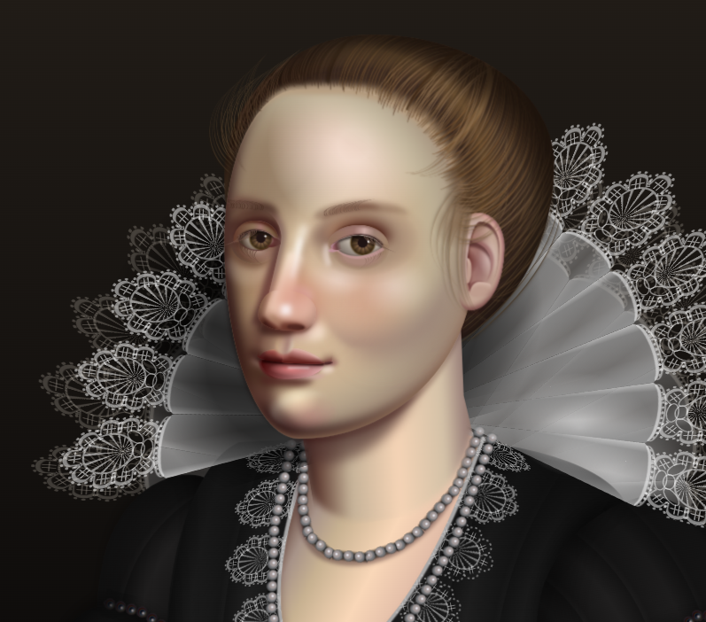
CSS Art
https://css-art.com/pure-css-lace/

Slide 5
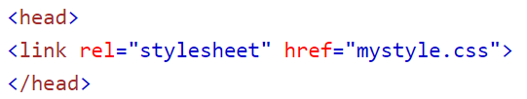
Einbinden von CSS (extern)
Mit einem externen Stylesheet kann mit einer Änderung an einer Stelle, das Aussehen mehrerer Seiten geändert werden
Jede HTML-Seite muss eine Verweis auf die externe Stylesheet-Datei innerhalb des <link>-Elements im <head>-Bereich enthalten.

Slide 6
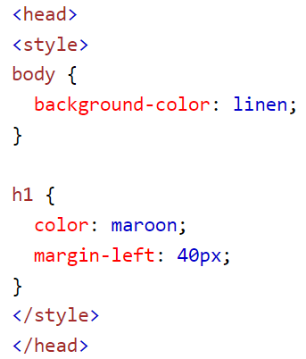
Einbinden von CSS (internal)
Bei internem Styling wird das Aussehen einer speziellen Seite definiert. CSS Code wird innerhalb der HTML Datei geschrieben
Das interne Stylesheet wird innerhalb des <style>-Elements im <head>-oder im <body> Bereich definiert.

Slide 7
Einbinden von CSS (inline)
Ein Inline-Style kann verwendet werden, um einen einzigartigen Stil für ein einzelnes Element anzuwenden.
Um Inline-Styles zu verwenden, fügen Sie das style-Attribut zum entsprechenden Element hinzu. Das style-Attribut kann jede CSS-Eigenschaft enthalten.
Ein Inline-Style verliert viele der Vorteile eines Stylesheets (indem er Inhalt und Präsentation miteinander vermischt). Verwenden Sie diese Methode sparsam!

Slide 8
CSS - Selektoren

Slide 9
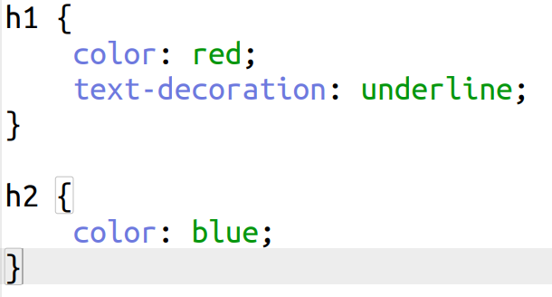
Aufbau von Stilen
CSS Stil Definitionen bestehen aus sogenannten Selektoren und dazu gehörenden Stilen.
Der Selektor definiert, für welches Element, bzw. für welche Elemente ein bestimmter Stil gilt.
Auf den Selektor folgen geschwungene Klammern, im inneren von diesen sind die einzelnen Stile als Key-Value Paare definiert.
Diese werden mit : (Doppelpunkt) getrennt und am Ende der Zeile mit ; (Semikolon) abgeschlossen.

Slide 10
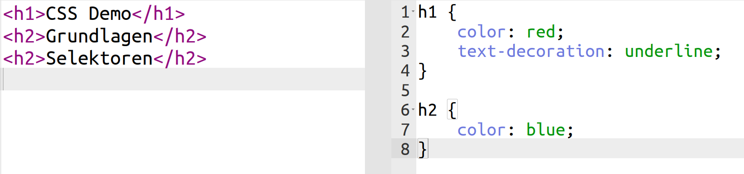
Einfache Selektoren: Tag-Selektor
Die einfachste Art des Selektors ist der Tag-Selektor
Besteht aus Tag-Namen des Elements, welches man stylen möchte.
Der Stil betrifft alle Elemente mit dem gegebenen Tag-Namen.

Slide 11
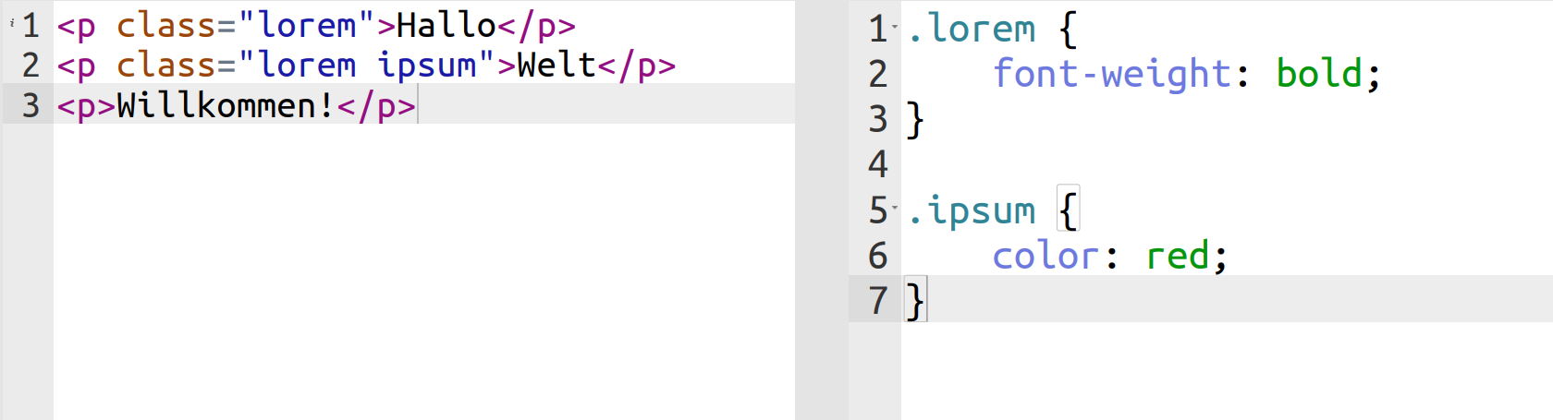
Einfache Selektoren: Class-Selektor
Möchte man einen Stil auf mehrere Elemente anwenden, aber nicht auf alle eines bestimmten Tag-Typs, so kann man Klassenselektoren verwenden.
Dazu beginnt man den Selektor mit . (Punkt) und schreibt dahinter den Wert eines class-Attributs.
HTML Elemente können mehrere Klassennamen haben, sie können im class-Attribut mit Leerzeichen getrennt angegeben werden..

Slide 12
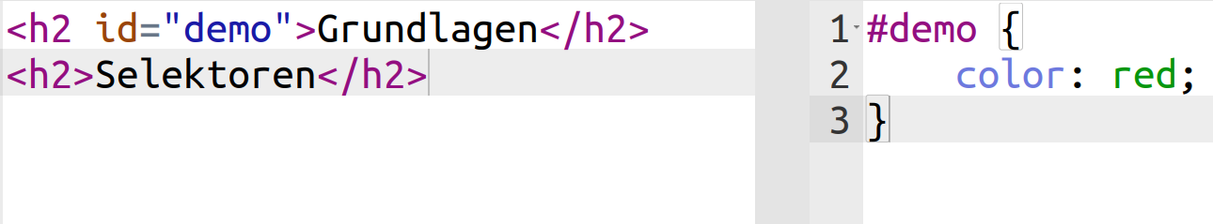
Einfache Selektoren: ID-Selektor
Mit ID Selektoren greift man auf ein ganz bestimmtes Element zu,
Selektor beginnt mit # gefolgt von id-Attribut eines Elements.
Da ID-Attribute auf der gesamten Webseite eindeutig sein müssen (es darf jedes nur einmal geben), gilt dieser Stil nur für genau ein Element.

Slide 13
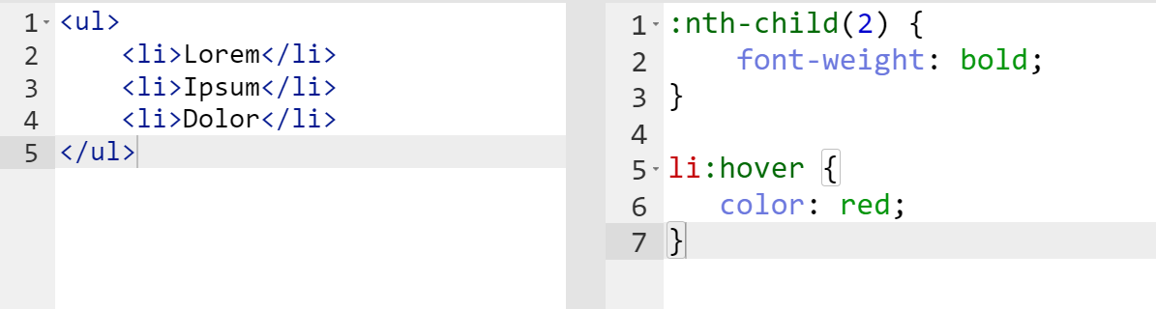
Pseudo-class Selektoren
Pseudo Klassen beschreiben Zustände und Positionen von Elementen Beispiel: hovert der Nutzer gerade mit der Maus über ein Element? Die n-te Stelle in einer Liste von Elementen,…
Man schreibt sie hinter einen : (Doppelpunkt). Sie können auch Parameter haben, welche man in ( ) übergibt.
Meist kombiniert man Pseudo-Klassen mit einem anderen Selektor, indem man sie zusammen schreibt.
Eine vollständige Liste der verfügbaren Pseudo-Klassen findet man hier.

Slide 14
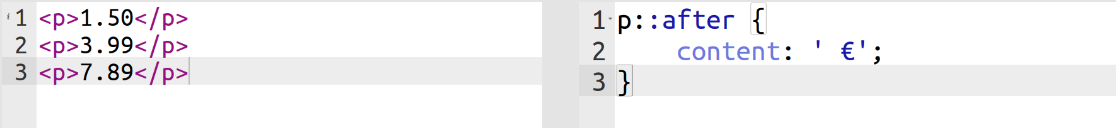
Pseudo-element Selektoren
Pseudo Elemente sind Elemente die in HTML nicht als solche existieren, aber mit CSS an bestimmten Stellen angehängt werden können.
Man schreibt sie mit :: (Zwei Doppelpunkte) und ihrem entsprechenden Namen.
Sie werden beispielsweise verwendet, um eigene Arten von Aufzählungspunkten zu schaffen, oder um vor jedem Link im Text ein Icon anzuzeigen.
Pseudo-Element Selektoren werden für gewöhnlich auch mit anderen Selektoren kombiniert.
Link zur vollständigen Liste

Slide 15
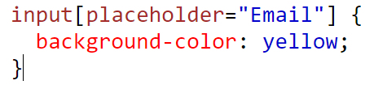
[Attribut] Selektor
Der [Attribut]-Selektor wird verwendet, um Elemente mit einem angegebenen Attribut auszuwählen.
Das folgende Beispiel wählt alle <input>-Elemente mit dem Attribut placeholder=„Email“ aus:

Slide 16
CSS – Kombination von Selektoren

Slide 17
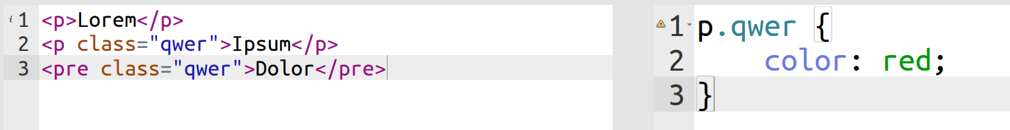
Kombination von Selektoren: Element spezifizieren
Indem man Selektoren ohne Abstand aneinander schreibt, kann man ein Element genauer spezifizieren. Die kombinierten Selektoren betreffen dann das selbe Element.
Wird ein Tag Selektor dabei kombiniert, so muss dieser an erster Stelle stehen (da kein Prefix-Zeichen davor steht).

Slide 18
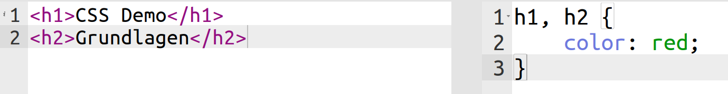
Kombination von Selektoren: ODER
Man kann Selektoren auch miteinander kombinieren dabei gibt es verschiedene Möglichkeiten, sie miteinander zu verknüpfen.
Trennt man zwei Selektoren mit , (Komma) so ist das ein ODER.

Slide 19
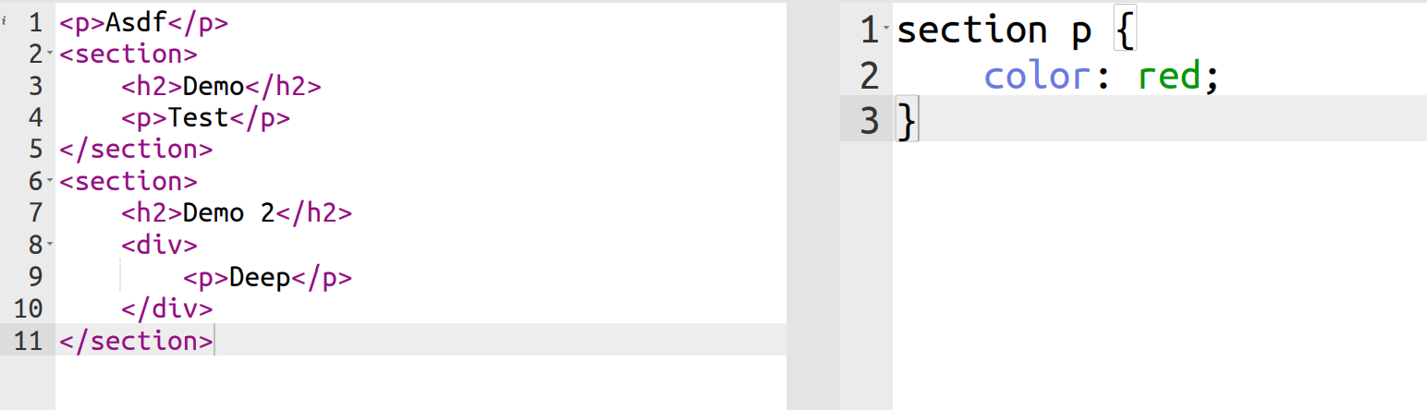
Kombination von Selektoren: INNERHALB
Trennt man Selektoren mit leerzeichen, so wird das zweitere ausgewählt, welches sich in ersterem bendet.
Es muss dabei kein direktes Children sein, sondern kann auch tiefer liegen

Slide 20
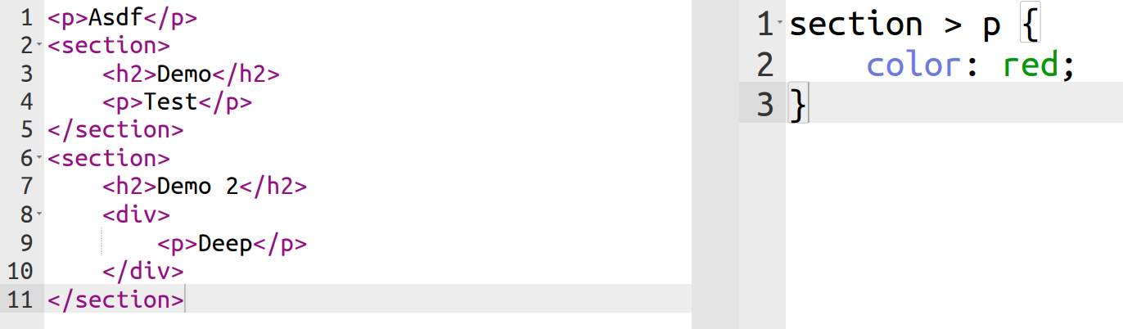
Kombination von Selektoren: DIREKT INNERHALB
Trennt man Selektoren mit >, so wird das zweitere ausgewählt, welches sich direkt in ersterem bendet.
Es muss dabei ein direktes Children sein!

Slide 21
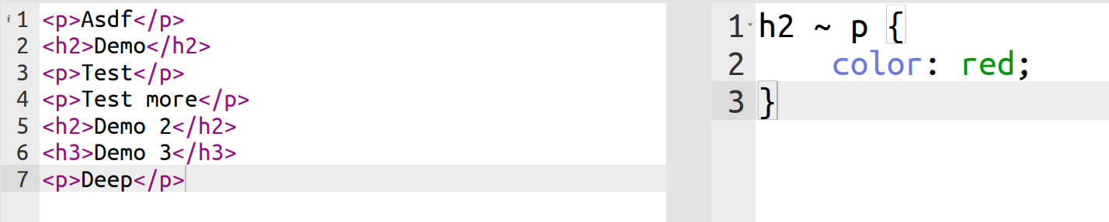
Kombination von Selektoren: UNTERHALB
Trennt man Selektoren mit ~ (Tilde), so wird das zweitere ausgewählt, welches sich unterhalb von ersterem befindet.
Es muss dabei nicht direkt anschließend stehen, es können andere Elemente dazwischen stehen.

Slide 22
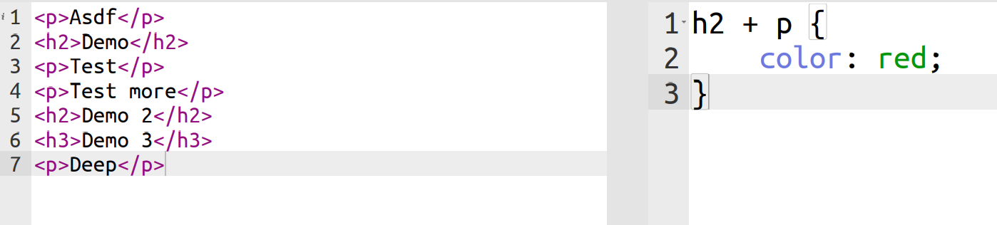
Kombination von Selektoren: DIREKT UNTERHALB
Trennt man Selektoren mit + (Plus), so wird das zweitere ausgewählt, welches sich direkt unterhalb von ersterem bendet.
Es muss dabei direkt anschließend stehen!

Slide 23
CSS – Kaskade

Slide 24
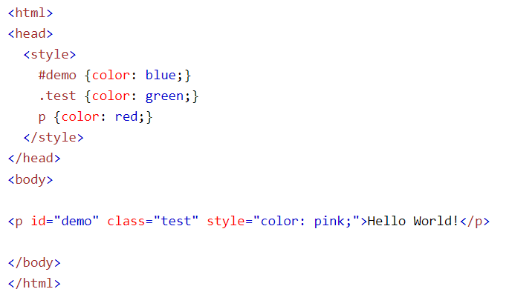
CSS Kaskade
Die CSS-Kaskade ist das Konzept, wie CSS-Regeln auf HTML-Elemente angewendet werden, wenn mehrere Regeln konkurrieren.
Konflikte werden durch die Reihenfolge der Regeln, die Spezifität von Selektoren und die Verwendung von !important gelöst
Es gibt vier Kategorien, die das Spezifitätsniveau eines Selektors definieren:
Inline-Stile - Beispiel: <h1 style="color: pink;">
IDs - Beispiel: #navbar
Klassen, Pseudoklassen, Attributselektoren - Beispiel: .test, :hover, [href]
Elemente und Pseudo-Elemente - Beispiel: h1, ::before

Slide 25
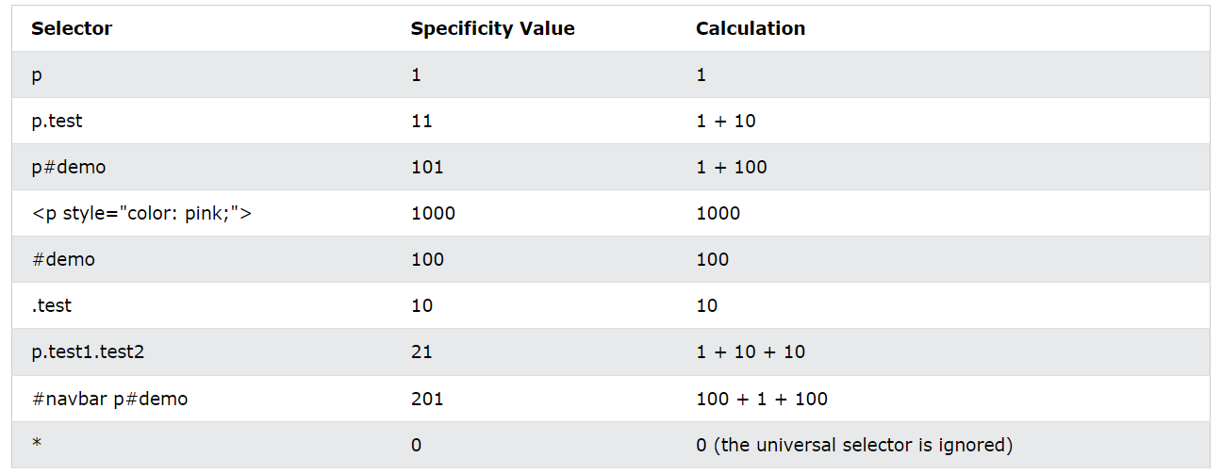
Berechnung der Spezifität
https://www.w3schools.com/css/css_specificity.asp

Slide 26
CSS - Positionierung

Slide 27
CSS Positioning
Die Eigenschaft "position" legt die Art der Positionierungsmethode für ein Element fest.
Es gibt fünf verschiedene Werte für "position":
"static" (statisch)
"relative" (relativ)
"fixed" (fixiert)
"absolute" (absolut)
"sticky" (klebend)
Die Positionierung von Elementen erfolgt dann mithilfe der Eigenschaften
"top", "bottom", "left" und "right".
Diese Eigenschaften funktionieren jedoch nicht, es sei denn, die "position"-Eigenschaft wurde zuerst festgelegt. Sie verhalten sich auch unterschiedlich, abhängig vom Wert der "position"-Eigenschaft.

Slide 28
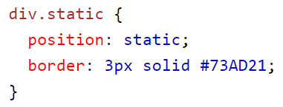
CSS Position: static
HTML-Elemente sind standardmäßig statisch positioniert.
Statisch positionierte Elemente werden nicht von den Eigenschaften "top", "bottom", "left" und "right" beeinflusst.
Ein Element mit "position: static;" wird auf keine besondere Weise positioniert; es folgt immer dem normalen Fluss der Seite:

Slide 29
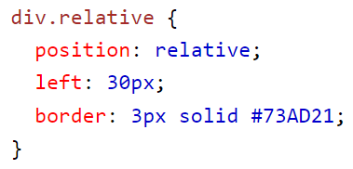
CSS Position: relative
Ein Element mit "position: relative;" wird relativ zu seiner normalen Position positioniert.
Wenn die Eigenschaften "top", "right", "bottom" und "left" eines relativ positionierten Elements festgelegt werden, wird es von seiner normalen Position verschoben.
Es wird kein anderer Inhalt angepasst, um in eventuelle Lücken zu passen, die durch das Element entstehen

Slide 30
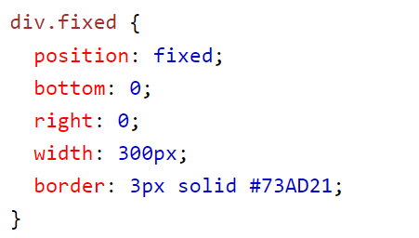
CSS Position: fixed
Ein Element mit "position: fixed;" wird relativ zum Viewport positioniert, was bedeutet, dass es immer an derselben Stelle bleibt, auch wenn die Seite gescrollt wird. Die Eigenschaften "top", "right", "bottom" und "left" werden verwendet, um das Element zu positionieren.
Ein fixiertes Element hinterlässt keine Lücke auf der Seite, an der es normalerweise positioniert gewesen wäre.

Slide 31
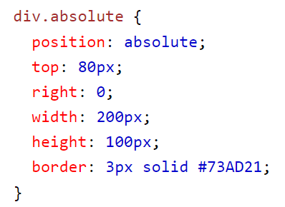
CSS Position: absolute
Ein Element mit "position: absolute;" wird relativ zum nächstgelegenen positionierten Elternelement positioniert (statt relativ zum Viewport wie bei "fixed").
Wenn ein absolut positioniertes Element jedoch keine positionierten Vorelemente hat, wird das Dokumentbody verwendet, und es bewegt sich beim Scrollen der Seite mit.
Hinweis: Absolut positionierte Elemente werden aus dem normalen Fluss genommen und können sich überlappen.

Slide 32
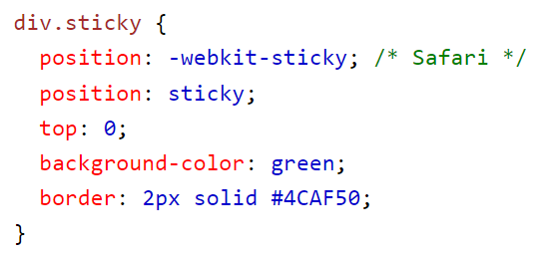
CSS Position: sticky
Ein Element mit "position: sticky;" wird basierend auf der Scrollposition des Benutzers positioniert.
Ein "sticky" Element wechselt zwischen relativ und fixiert, abhängig von der Scrollposition.
Es wird relativ positioniert, bis eine bestimmte Offset-Position im Viewport erreicht ist. Dann bleibt es an dieser Stelle "kleben" (ähnlich wie "position: fixed").

Slide 33
CSS – Box Modell

Slide 34
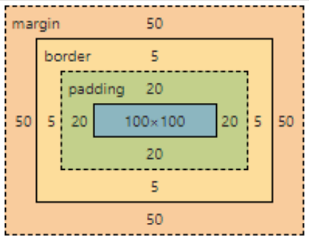
CSS Box Modell
Das Box Model beschreibt, auf welche Weise ein Element Platz einnimmt, wo und wie es Platz reserviert. Von innen nach außen hat jedes Element folgende Bereiche:
Bereich in dem Inhalt platziert wird
padding: Abstand zum Rand des Elements
border: Rand des Elements
margin: Abstand zu anderen Elementen
Darüber hinaus kann jedes Element auch noch eine outline und einen box-shadow haben, welche im Bereich des margin angezeigt werden, aber keinen Platz reservieren. Sie können also auch andere Elemente überlagern. Daher zählen sie nicht zum Box Model. widt

Slide 35

CSS Übung Flagge von Laos
Im Repository findest du ein file „flag.html“ im CSS Folder deiner persönlichen Codebeispiele
Definiere den Style des Dokuments im head sodass die Flagge von Laos erscheint
WICHTIG! Ändere nicht das HTML. Füge keine Klassen/IDs/Elemente hinzu. Nutze dein Wissen über das Kombinieren von Selektoren und die Spezifität von CSS stattdessen.
Hinweis 1: Die Flagge hat Abmessungen von 900px x 600px, und der Kreis ist 200px x 200px groß.
Hinweis 2: Du kannst folgende Farben verwenden #CE1126, #002868

Slide 36

CSS Übung Motivationsposter
Erstelle ein Motivationsposter ähnlich zu folgendem. Nutze dafür dein Wissen über Positionierung, Selektoren und das Box Modell

Slide 37

Viel Erfolg beim Entwickeln!

